Slide 1
Ninja Outbreak
David
Benjamin
Rick
Hadewij
Walter

Slide 2
Inhoud
Ontwerp/GDD
Realisatie
Planning
Organisatie
Concept

Slide 3
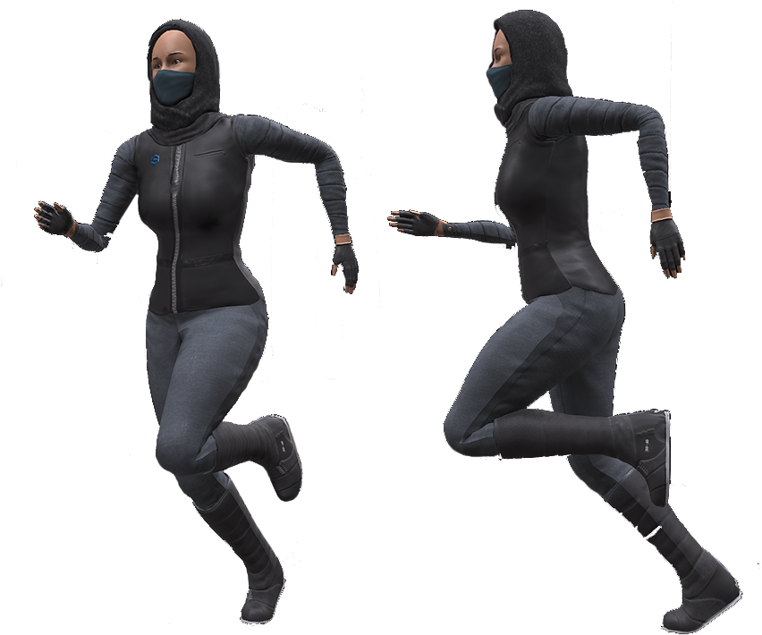
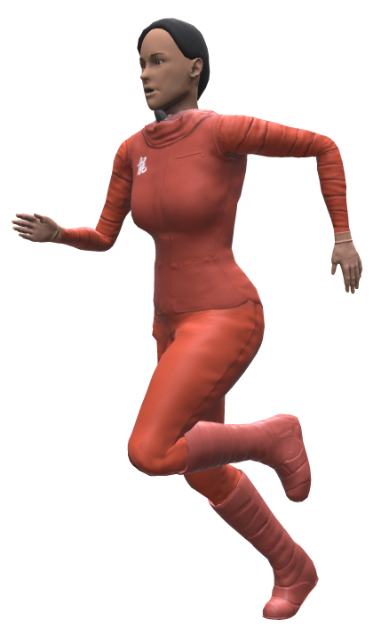

Ontwerp/GDD
Enter name
Character
Textures size
Polycount
Abilities
Outfitje

Slide 4
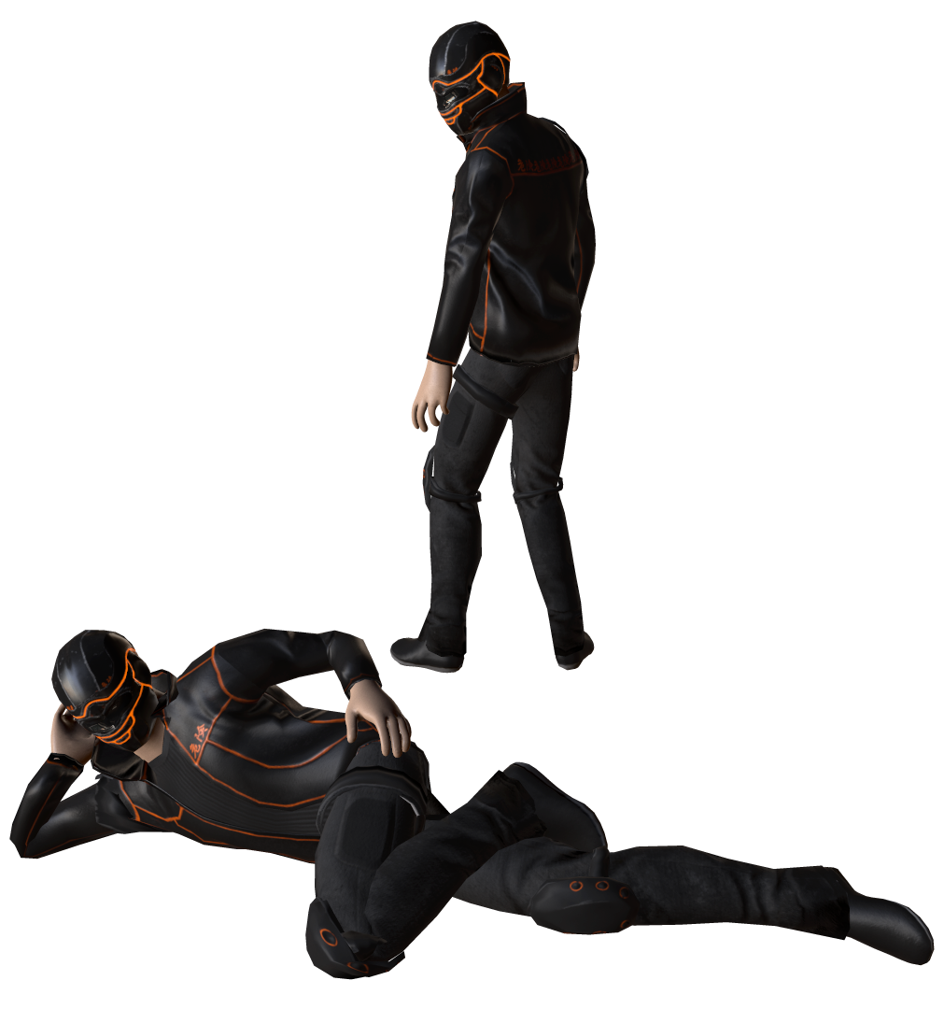
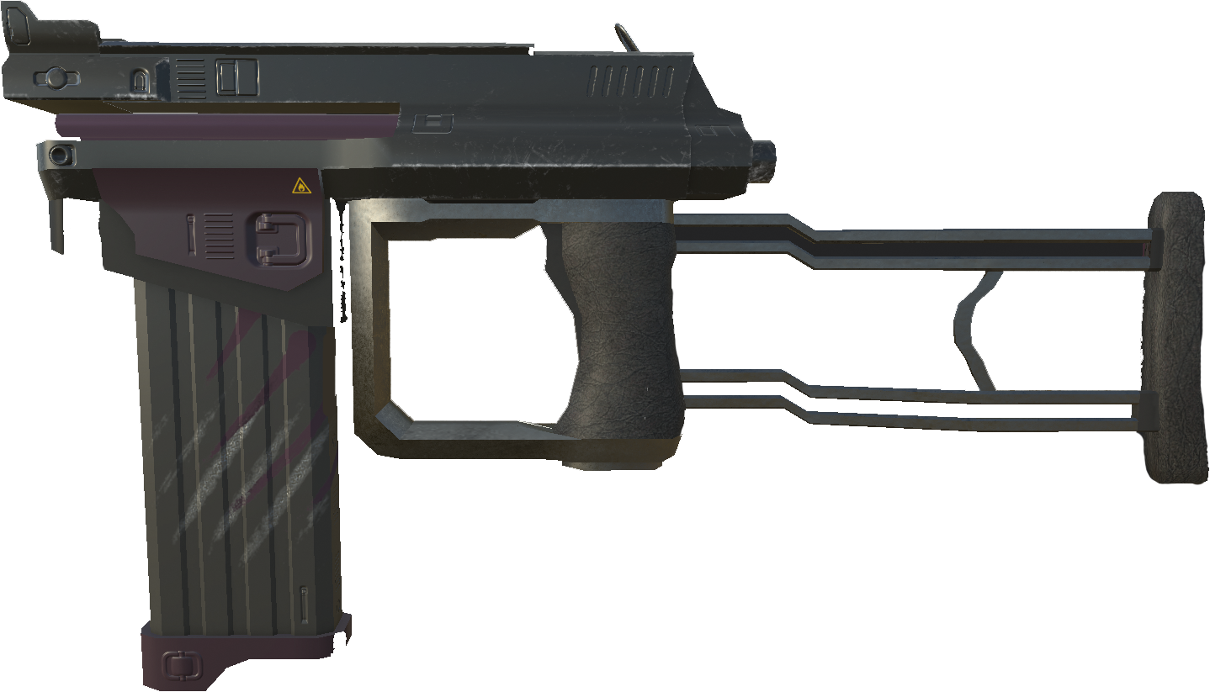
Ontwerp/GDD
Enemies
Only dangerous under the sheets

Slide 5
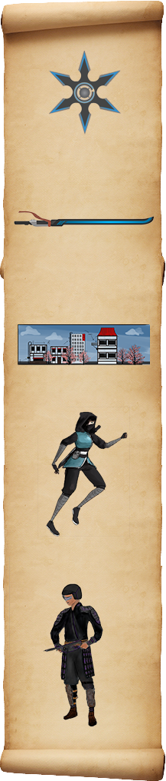
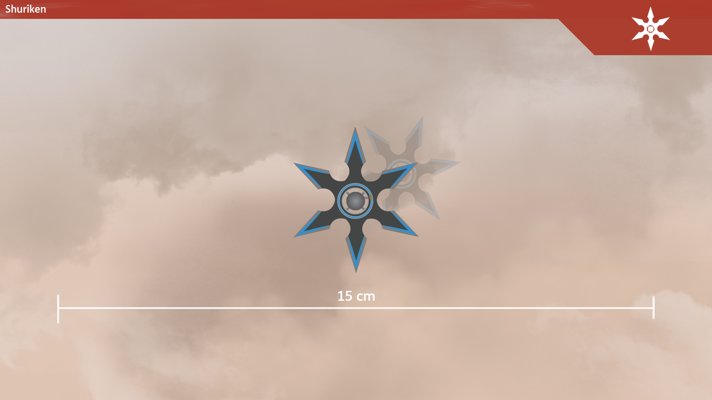
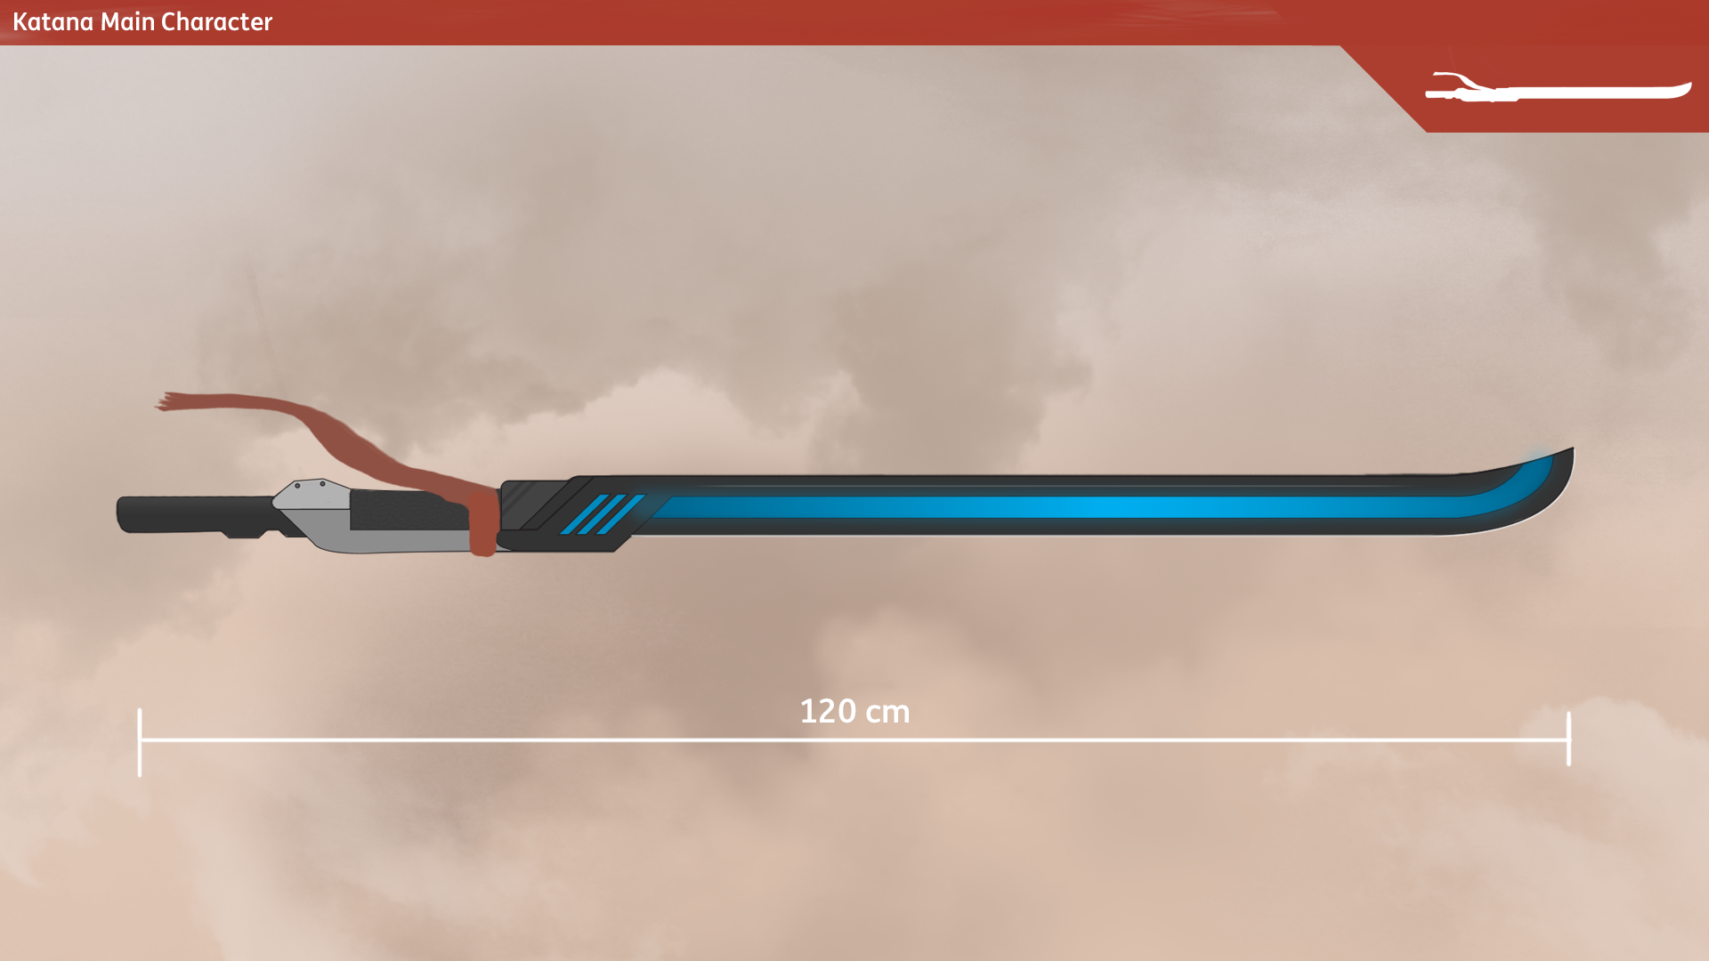
Ontwerp/GDD
Pick-ups & upgrades

Slide 6









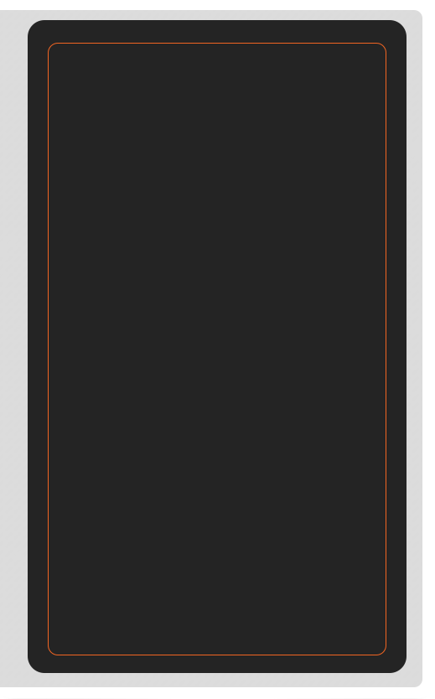



Ontwerp/GDD
GUI
Iconen, pickups, healthbar.
New game
Load game
credits

Slide 7
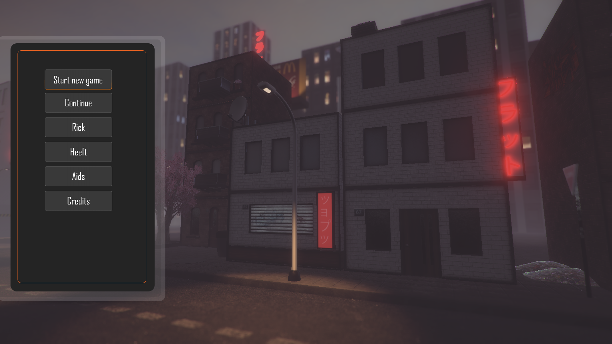

Slide 8
Ontwerp/GDD
Camera
Post proccesing
Side scroll

Slide 9
Ontwerp/GDD
Controls

Slide 10
Ontwerp/GDD
Enemies

Slide 11
Ontwerp/GDD
Player abilitities (haha)
Running
Wall jump
Crouching
Sneaking
Shuriken throw
Katana slash

Slide 12
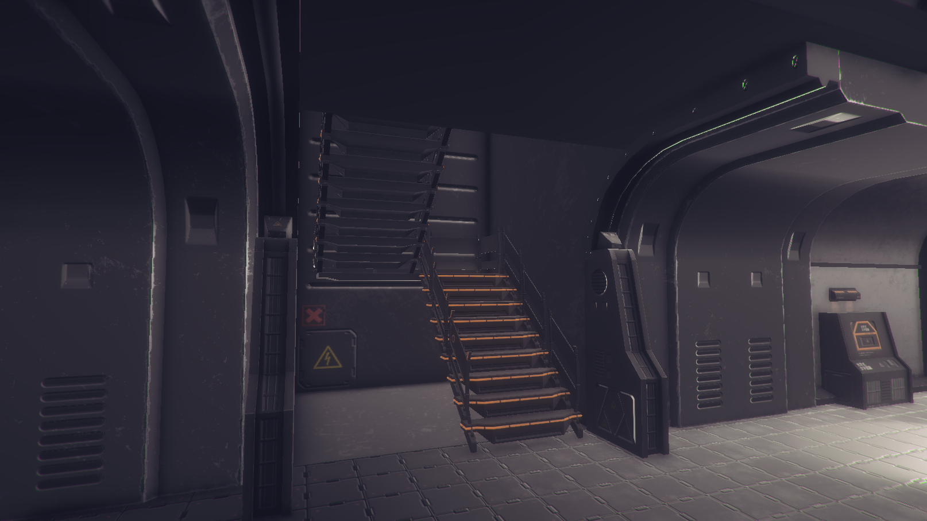
Ontwerp/GDD
Level design
Uitleg levels.
- Find gear> guardhouse>Sewer.

Slide 13
Ontwerp/GDD
Pickups en Upgrades
Uitleg pickups en upgrades

Slide 14
Ontwerp/GDD
GUI
Uitleg UI

Slide 15
Realisatie
Prototype
(Speel prototype)

Slide 16
Realisatie
Grafische staat
We zijn tevreden met de grafische staat waarin het project zich nu bevindt omdat…

Slide 17
Realisatie
Technische staat
We zijn tevreden met de technische staat waarin het project zich nu bevindt omdat…

Slide 18
Realisatie
QA

Slide 19
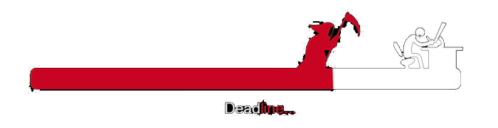
Planning
Deadline gehaald
Na het volledig aanpassen van het project en 80% van het concept te schrappen waren de deadlines wat gemakkelijker te behalen.

Slide 20
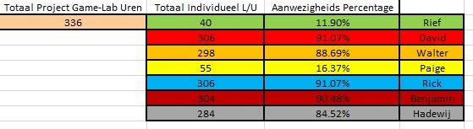
Planning
Uren registratie

Slide 21
Planning
Rolverdeling aanhouden
David producer
Benjamin Lead artist
Rick Level designer
Hadewij Q&A
Walter Lead Dev

Slide 22
Organisatie
Naming convention
2D: 2D_AssetName_
3D: 3D_AssetName_

Slide 23

Organisatie
Repository
Github, hierin ging alles goed.

Slide 24
Organisatie
Sources
Youtube (tutorials)

Slide 25
Organisatie
Polycount
Hero assets : 5-7k
Background assets : 1000
Props : 500 - 4000

Slide 26
Organisatie
Texture resolution
Hero assets : 2048
Background assets : 512 -1024
Props : 128 - 1024

Slide 27
Organisatie
Environment detail
Modulair
Props
Makkelijk in engine aan te passen opties.

Slide 28
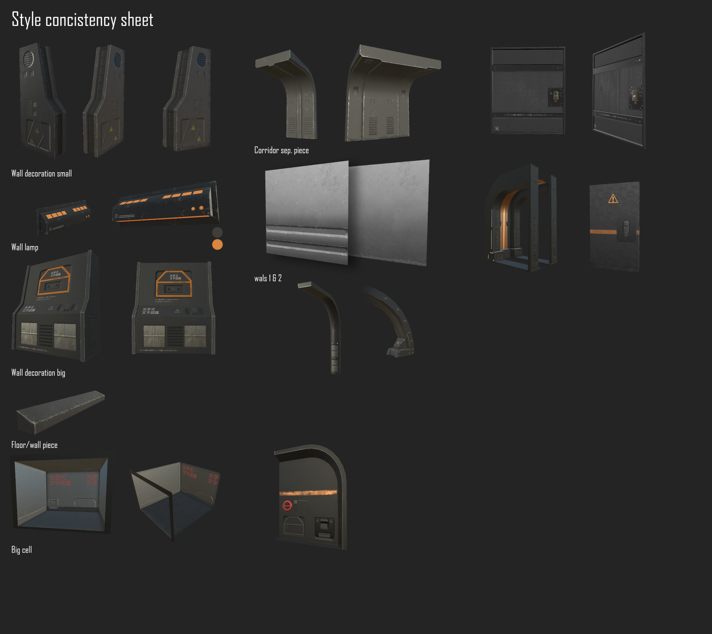
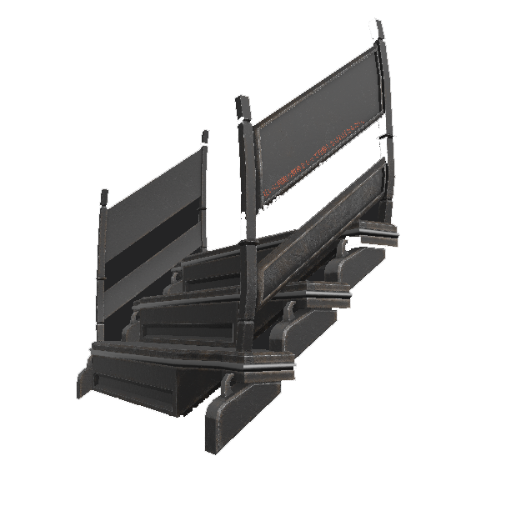
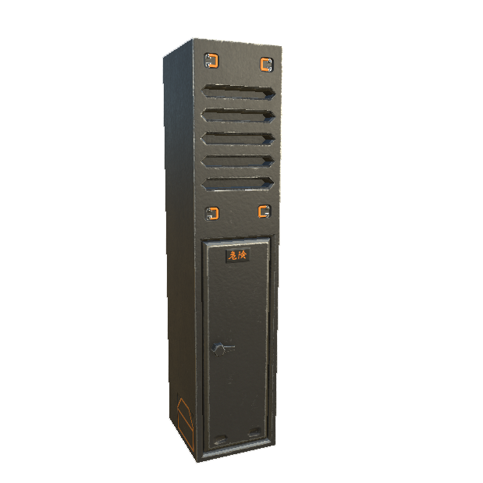
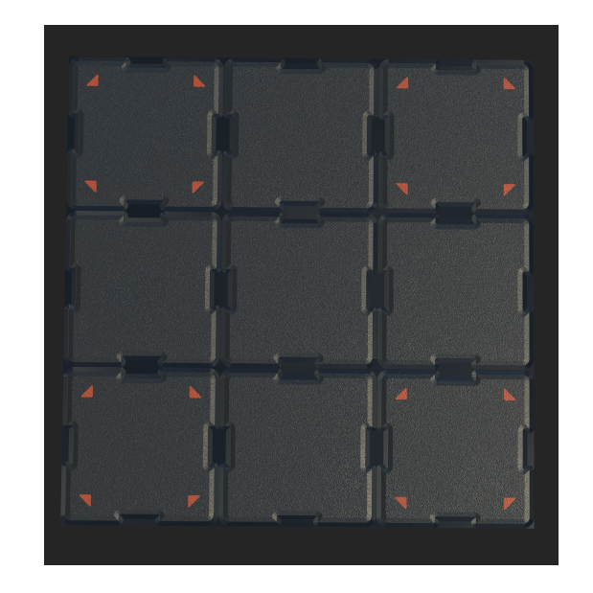
Concept
Style Guide

Slide 29
Concept
Business value
Schoolproject met geen business value.

Slide 30
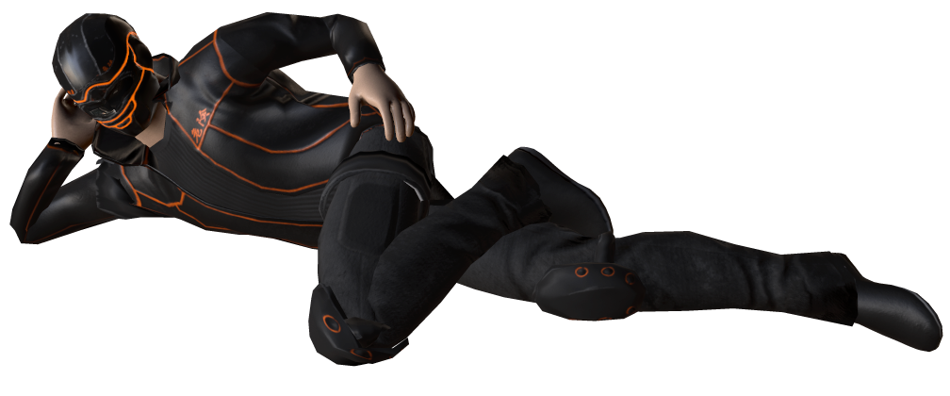
BEDANKT

